Slide 1
Prezentacija projekata Implementacija zavičajnosti u kurikulume predškolskih ustanova Istarske županije 2018./2019. “Istra u očima djece – Moje mjesto posebno je po ...”
Stručni skup
“Očuvanje nematerijalne kulture u ustanovama ranoga i predškolskoga odgoja i obrazovanja”
Poreč, 31. svibnja 2019.
Dječji vrtić “Rapčići” Žminj
Odgojna skupina “KLASIĆI”
Nevia Jedrejčić, ravnateljica
Jadranka Paulinić Bakša, odgojiteljica
Davorka Kalčić, odgojiteljica

Slide 2
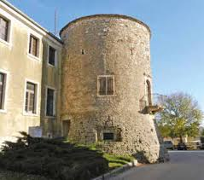
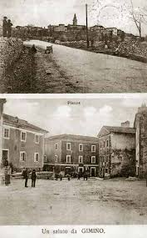
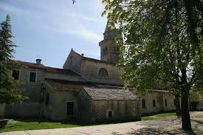
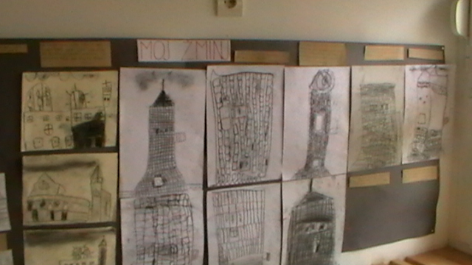
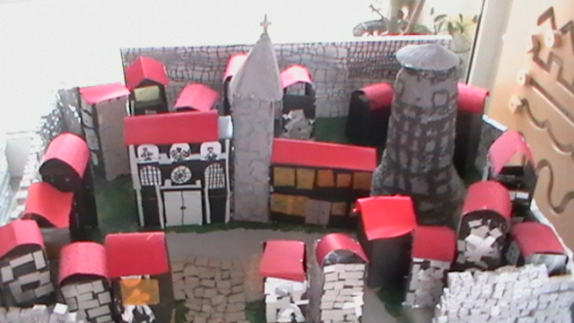
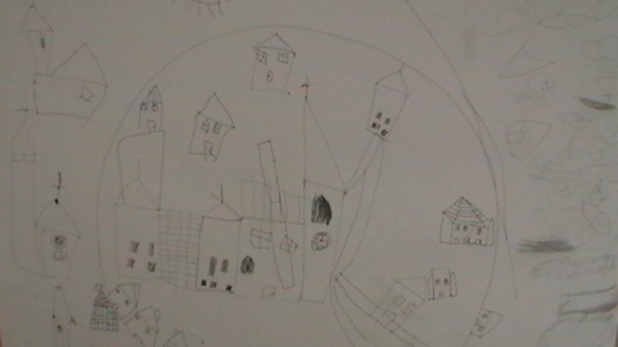
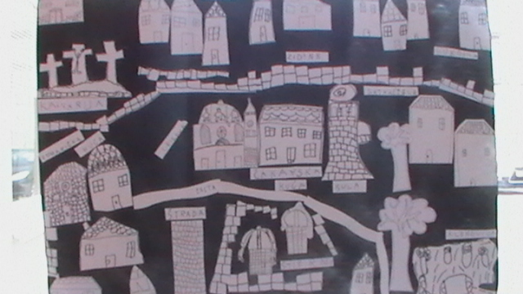
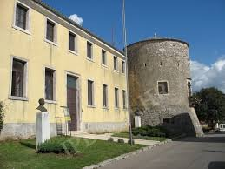
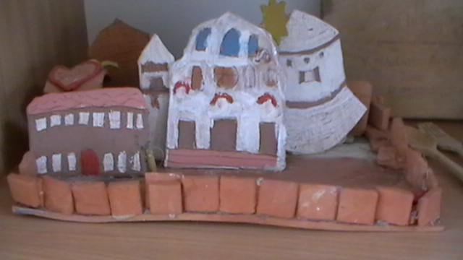

Slide 3
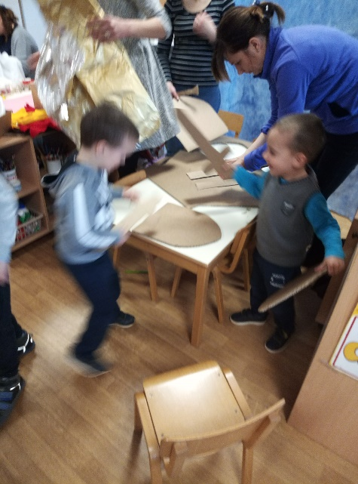
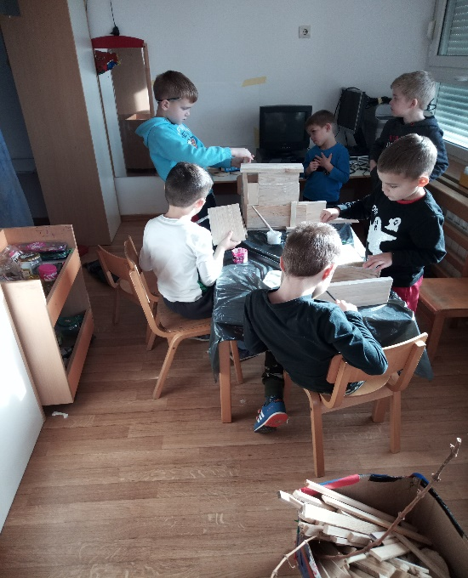
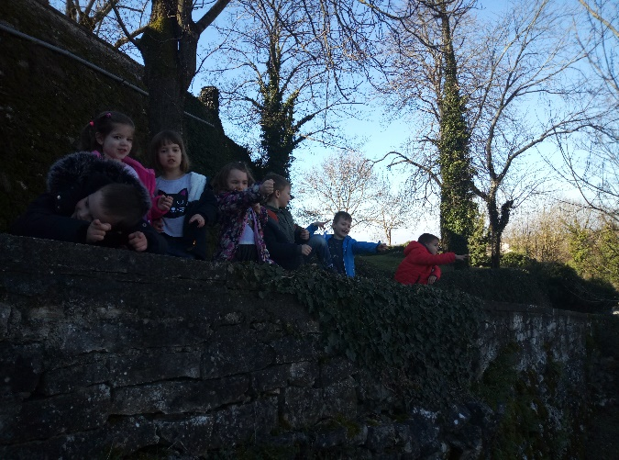
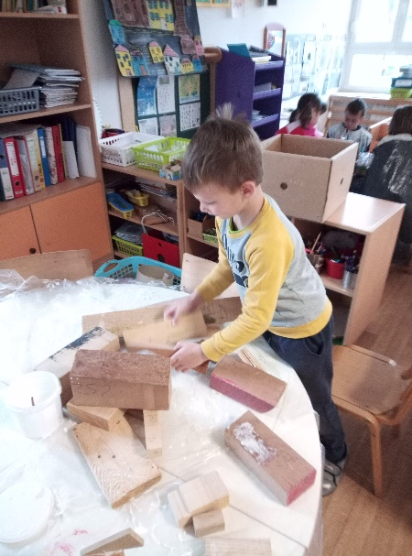
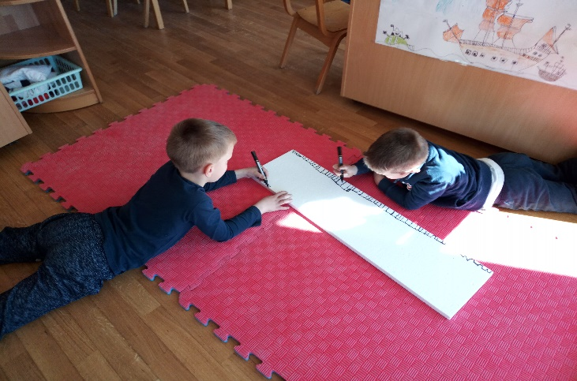
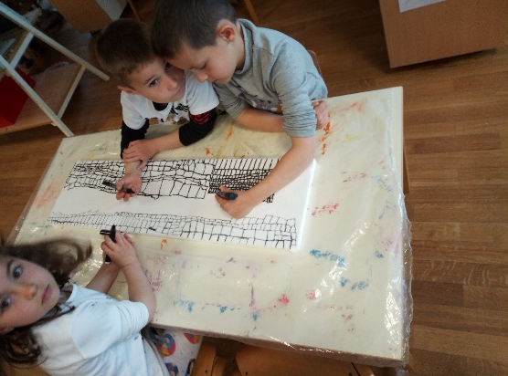
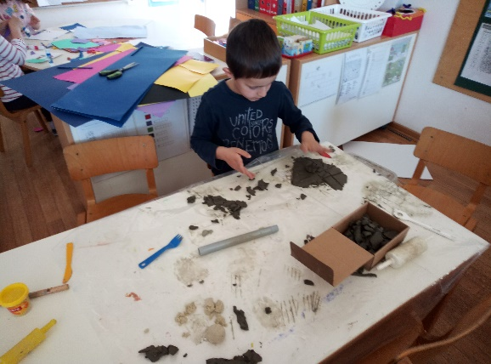

Slide 4
Film

Slide 5
Refleksija
„Kad smo došli svi smo se iznenadili, ja nisam ni znala da je tamo klupica i ta škulja”(F.V.)
„Forši je to bi tunel do criekve jedan put pa su ga potle zašvaltali”(N.E.)
„ N. je sad reka da imaju povlačenje, da lakše vitezovi pobjegnu, da im ne zauzmu tvrđavu”(A.Z.)
„Ovo je bila prva zidina, ona je bila jako vrijedna”(M.V.)
Zašto je ta prva zidina bila jako vrijedna?
„Ona je bila važna da štiti sve zidine. Bila je prva. To je bila prošlost, jako davna prošlost”(M.V.)
„Ti škalini su vodili do vrha. Gore je bila kula, kad je bija rat su je uništili. To je bila prošlost, jako davno.”(M.V.)
- Kako su zidali zidine?
„Vlastitim rukama i magaracima, ali magarac je sporo nosio kamenje. Konjeve su imali više muške nego ženske. Ženske konjeve su se odmarale jer su slabije za nosit.”(A.Z.)
„Ovo je suhozid, nema melte”(A.E.)
„Ljepljivo blato i kamen i to se miješalo”(F.K.)
„Švaltu pa melte(to je blato plus voda plus kamen). Najprije se stavljala grota pa švalta pa opet grota. Tako se zidalo”(M.V.)
„Vapno pa zemlja i to crvena pa pijesak. Tako se dela malta”(N.E)

Slide 6
Što dalje?
Kako se nekad gradilo?
Zidamo suhozid,
Zidamo zid smjesom zemlje crljenice i vapna
I dalje istražujemo zidine
“U zidinama smo pronašli mačeve, zlato, kovanice…”
Na zidinama “vodimo srednjovjekovne bitke, branimo Žminj

Slide 7
HVALA NA PAŽNJI !
Žminjski Rapčići

